Slide 1
Ag foghlaim tríd an Ealaín: Paca Acmhainní Teanga na Bunscoile
Sinéad Hall

Slide 2
Réamhrá
Tá foghlaim tríd an ealaín lárnach i gclár bunscoile Ghailearaí Náisiúnta na hÉireann. Cabhraíonn an ealaín linn chun tuiscint a fháil ar an domhan agus is féidir í a úsáid sa seomra ranga chun léargas a thabhairt ar théamaí agus ábhair eile sa churaclam. Ullmhaíodh ár sraith acmhainní, Ag Foghlaim tríd an Ealaín mar áiseanna praiticiúla chun a chur ar do chumas saothair ealaíne a úsáid mar phríomhfhoinsí agus inspioráid a thabhairt le haghaidh ceachtanna a réiteach i réimsí eile den churaclam.
Clár
Conas an acmhainn seo a úsáid ……………………….. 3
Cuspóirí Foghlama ……………………........................... 4
An Cheardlann …………………………………………….…… 5
Gníomhaíochtaí Breise ……………………………..…… 15
Acmhainní …………………............................................17
Bileoga Oibre …………………………………………..…… ..18
Déan Teagmháil Linn. …….......................................25
An tÚdar
Is pianódóir a fuair oiliúint chlasaiceach í Sinéad Hall BA, PGD ED, CRS, MA ED. Is teagascóir diongbháilte í atá ag múineadh ranganna i Meiriceá agus in Éirinn le fiche bliain nach mór. Bhain Sinéad céimeanna amach sa Cheol, Forbairt Dhaonna, Gaeilge, Iarchéim san Oideachas agus Céim Mháistreachta sa Cheannaireacht agus sa Bhainistíocht. Tá sí ag teagasc Amharcealaíona don 5ú rang i Scoil Náisiúnta Ráth Tó. Tá sí mar Stiúrthóir Taighde don Mháistreacht Ghairmiúil san Oideachas sa Bhunmhúinteoireacht, le Coláiste Hibernia. Is breá léi bheith ag seinnt an phianó, ealaín, spóirt uisce, a beirt pháistí, a madraí Sneabhsar, caife den scoth agus an ceol. Tá Sinéad gníomhach sa phobal agus bíonn
sí ag plé leis na gasóga, ag teagasc ina
club ealaíne agus ag surfáil nuair a bhíonn am saor aici.

Slide 3
Conas an acmhainn seo a úsáid
Seo ceann de shraith treoirleabhar praiticiúil i gcomhair réimsí éagsúla den churaclam a theagasc tríd an ealaín.
Tá na nithe seo ar fáil i ngach acmhainn:
Taispeántas Sleamhnán Powerpoint le léamh agat féin agus do rang
Íomhánna de phríomhshaothair ealaíne ó bhailiúchán an Ghailearaí
Eolas faoin bpictiúr agus faoin ealaíontóir
Ceisteanna – Breathnaigh agus Freagair don rang
Pointí plé
Ceachtanna bunaithe ar an saothar is féidir a nascadh leis an gcuraclam trí chéile
Bileoga oibre le priontáil agus le húsáid sna ceachtanna
Liosta acmhainní de shuíomhanna gréasáin eile a thig leat a úsáid chun tuilleadh léitheoireachta agus taighde a dhéanamh
Smaointe do cheachtanna breise i gcomhair ábhair eile

Slide 4
Cuspóirí foghlama
Ba chóir go gcuirfí ar chumas an pháiste:
féachaint ar shaothar na n-ealaíontóirí agus labhairt fúthu
cur síos a dhéanamh ar céard atá ag tarlú sa phictiúr;
na dathanna agus na toin a roghnaíodh
na línte, cruthanna, uigeachtaí agus an patrún a cruthaíodh
an chaoi a bhfuil siad socraithe sa phictiúr
an chaoi ar úsáideadh dathanna agus na héifeachtaí a cruthaíodh
an rud a bhí sé/sí nó an t-ealaíontóir ag iarraidh a chur in iúl
an rud is fearr leis/léi faoin bpictiúr
freagairt do shaothar na n-ealaíontóirí trí cheachtanna ar leith

Slide 5
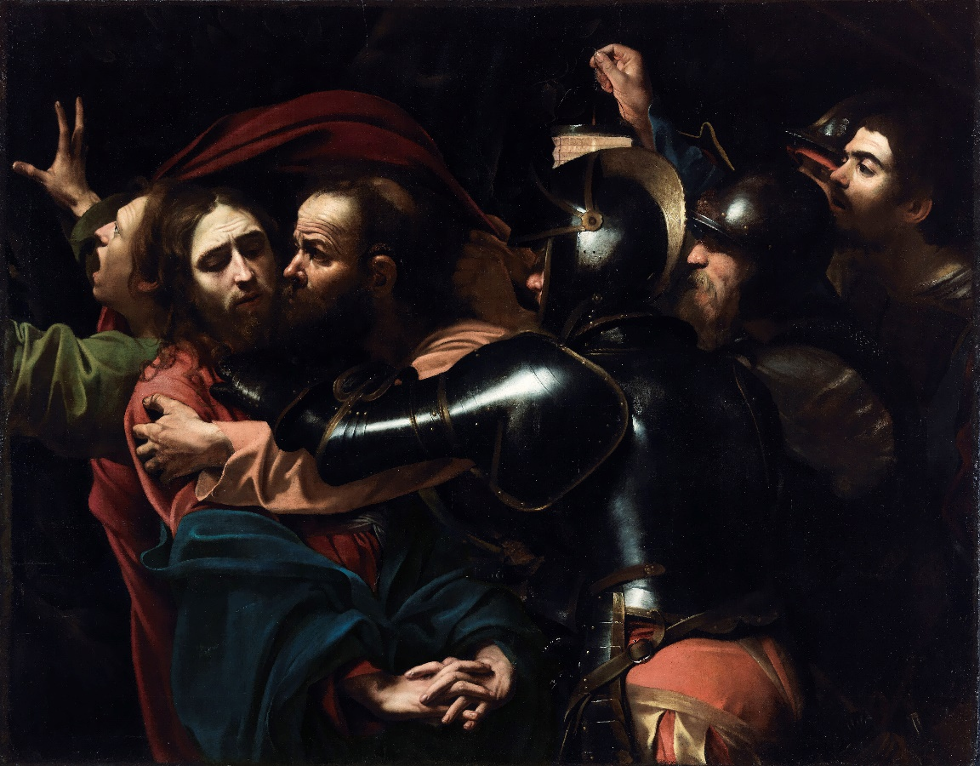
An Cheardlann Ar fáil mar thaispeántas sleamhnáin Powerpoint chomh maith

Slide 6
Gabháil Chríost, 1602 Michelangelo Merisi da Caravaggio (1571-1610) Ar iasacht ag Gailearaí Náisiúnta na hÉireann ar feadh tréimhse éiginnte ó Phobal na nÍosánach, Sráid Líosain, Baile Átha Cliath atá fíorbhuíoch as cineáltacht an Dr. Marie Lea-Wilson, nach maireann. 1992 Grianghraf © Gailearaí Náisiúnta na hÉireann.

Slide 7
Breathnaigh & Freagair
Cé mhéad duine sa phictiúr?
Cén chaoi a bhfuil siad curtha i ngrúpaí?
Céard atá ag tarlú, i do thuairim?
An bhfuil tú ábalta gach cuid de na daoine a fheiceáil?
Cén fáth nach ligean an péintéir dúinn gach cuid de na daoine a fheiceáil, i do thuairim?
Céard a fheiceann tú sa chúlra?
Cén fáth a ndearna an t-ealaíontóir é seo, i do thuairim?

Slide 8
Breathnaigh & Freagair
Céard atá ar siúl ag an bhfear ar chlé?
Céard atá ar siúl ag na saighdiúirí, i do thuairim?
Céard atá ar siúl ag an bhfear leis an gcloigeann maol, i do thuairim?
Céard atá ar siúl ag an bhfear atá gléasta in éadach dearg agus gorm, i do thuairim?
Breathnaigh ar an bhfear ar dheis. Déan cur síos ar a pháirt sa phictiúr?

Slide 9
Breathnaigh & Freagair
Céard iad na dathanna a fheiceann tú?
Cén chuid den phictiúr a bhfuil na dathanna níos éadroime?
Cá bhfuil na dathanna is dorcha?
An bhfuil cuma réalaíoch ar an bpictiúr seo?
Cén chaoi a gcuireann an péintéir cuma réalaíoch air?
Cén chaoi a n-úsáideann an t-ealaíontóir líne agus doimhneachtaí éagsúla dathanna chun cuma réalaíoch a chur ar na héadaí?
Cén chaoi a gcuireann an péintéir cuma réalaíoch ar armúr na ngardaí?

Slide 10
An Scéal
Tá an pictiúr seo cosúil le grianghraf den nóiméad a ndearna Iúdás feall ar Íosa agus rinne sé é a bhraith do na saighdiúirí Rómhánacha.
Oíche Déardaoin Naofa a bhí ann, agus bhí an suipéar ite ag Íosa agus a chuid 12 aspal. Chuaigh siad ag siúl i ngairdín Gheitséamainí.
Bhí orduithe faighte ag na saighdiúirí Rómhánacha Íosa a ghabháil toisc go raibh eagla ar an Impire go raibh an iomarca tóir ag daoine air.
Bhí socrú déanta ag Iúdás leis na saighdiúirí, go dtaispeánfadh sé Íosa dóibh ar chúiteamh de thríocha píosa airgid. Rinne sé é seo trí Íosa a phógadh ar an leiceann.
Léiríonn an pictiúr seo an nóiméad díreach sin. Is nóiméad an-drámatúil agus brónach é mar go gcéasfar Íosa mar gheall ar an mbeart aonair seo.
.

Slide 11
Gothaí Aghaidhe
Breathnaigh ar gach duine ar leith sa phictiúr agus freagair na ceisteanna seo:
Déan cur síos ar a ngothaí aghaidhe
Cén chaoi a mothaíonn siad, i do thuairim?
Cén chaoi a bhfuil fhios agat?
Céard air a bhfuil siad ag smaoineamh?
Cé atá…
Scanraithe?
Brónach?
Imníoch?
Ciontach?
Ag faire?
An féidir leat mórán a rá faoi na
saighdiúirí?
Cén fáth ar féidir/cén fáth nach féidir?

Slide 12
Lámha
Cé mhéad lámh a fheiceann tú sa phictiúr?
Céard atá á dhéanamh acu?
An féidir leat aithris a dhéanamh ar aon cheann de na comharthaí láimhe seo?
An féidir leat a aithint óna chomharthaí láimhe cén chaoi a mothaíonn an duine?

Slide 13
An Pictiúr Caillte
Ar feadh dhá chéad bliain, chreid staraithe ealaíne go raibh sárshaothar Caravaggio, Gabháil Chríost caillte.
Lá amháin i 1990, glaodh ar Sergio Benedetti, duine de phríomhchaomhnóirí an Ghailearaí chuig teach na nÍosánach i Sráid Líosain i mBaile Átha Cliath chun a gcuid pictiúr a ghlanadh.
Chuir sé suim mhór láithreach i bpictiúr a bhí sa seomra bia, a raibh brat tiubh vearnais agus súiche le glanadh dó.
Bhí an-sceitimíní air mar bhí sé den tuairim gurbh é seo an Caravaggio a bhí ar iarraidh, ach thóg sé breis agus trí bliana air ag glanadh agus ag déanamh taighde sular deimhníodh sa deireadh gurbh é an pictiúr a cailleadh a bhí ann.
Níor thuig na sagairt go raibh siad ag ithe a ndinnéir le breis agus 60 bliain faoi cheann de na pictiúir is cáiliúla agus is luachmhaire ar domhan!
Thug siad ar iasacht é don Ghailearaí agus tá sé anseo ó shin.

Slide 14
Caravaggio
Péintéir ón Róimh san Iodáil a bhí i Caravaggio. Mhair sé ó 1571 go 1610.
Péintéir a bhí ann a d’úsáid an cineál ealaíne ar a dtugtar stíl Bharócach.
Tá drámaíocht iontach sna pictiúir seo, dathanna saibhre, doimhne, agus dianscáthanna éadroma agus dorcha. Ba é an chéad duine a bhí an-mhaith ag péinteáil ar an mbealach seo.
Phéinteáil sé freisin ar bhealach ar a dtugtar nádúrachas, rud a chiallaíonn gur phéinteáil sé rudaí mar a d’fhéach siad i ndáiríre. Phéinteáil sé pictiúir de dhaoine ionas go raibh cuma fhíor ar na daoine, agus chuir sé cuma spreagúil ar a chuid pictiúr trí go leor scáthanna an-dorcha agus soilse an-gheala a phéinteáil (ar a dtugtar gealdorcha (chiaroscuro)).
Tá sé ar dhuine de na péintéirí is cáiliúla sa stair.

Slide 15
Gníomhaíochtaí Breise
Teanga na Bunscoile - Labhairt / Scríobh / Léitheoireacht
Inis an scéal i 3 chuid
Céard a tharla díreach roimh an eachtra seo
Déan cur síos ar céard atá ag tarlú sa phictiúr
Tabhair tuairim faoi céard a tharlóidh ina dhiaidh sin
Fuair mé seanphictiúr san áiléar agus thug mé chuig an nGailearaí é…
Stair
Amlíne na n-eachtraí – scríobh síos ord na n-eachtraí sa scéal
Déan taighde ar an tréimhse Bharócach san ealaín
Caravaggio – faigh eolas faoina shaol
Ealaín
Aghaidheanna agus gothaí aghaidhe a tharraingt
Montáis snáithín agus fabraic den radharc
Mionsamhail lánléargais (Diorama) den scéal
Toin a scrúdú i ndathanna nó dubh agus bán – féach an bhileog oibre
Drámaíocht
Déan an pictiúr a reo agus tóg grianghraf de seo don Ghailearaí – iarr ar na daltaí ord na n-imeachtaí a léiriú thrí shraith radhairc, agus carachtar faoi leith á chur i láthair i ngach radharc ag an tráth cinniúnach seo.
Bóithrín an Choinsiasa (féach ar an mbileog oibre)
Déan dráma as gach páirt den scéal a scríobh tú.

Slide 16
Gníomhaíochtaí Breise
OSPS
Mothúcháin – gothaí aghaidhe a aithint – féach ar na haghaidheanna sa phictiúr; cén chaoi a mothaíonn na daoine seo, i do thuairim? Déan iniúchadh ar an gcaoi a mbainimid úsáid
as ár n-aghaidheanna le taispeáint cén chaoi a mothaímid.
Freagairt chombhách – cén chaoi a mothaíonn tú faoin rud a tharla d’Íosa an lá sin? An raibh sé cóir?
Reiligiún
Scéal Íosa

Slide 17
Acmhainní
Gailearaí Náisiúnta na hÉireann
An Pictiúr (téacs)
Cúlra an Phictiúir: ‘Gabháil Chríost’, Caravaggio (físeán)
How did a masterpiece by Caravaggio end up in a Dublin dining room? (téacs)
Kiddle
Caravaggio facts for kids (téacs)
Twinkl
Caravaggio resources
Tone lesson pack
Britannica Kids
Caravaggio

Slide 18
Bileoga Oibre Tá siad seo ar fáil le híoslódáil mar cháipéisí Word

Slide 19
Bóithrín an Choinsiasa
Is teicníc úsáideach é chun iniúchadh a dhéanamh ar aon cheist dheacair a mbíonn an carachtar ag iarraidh dul i ngleic léi, agus tugtar deis anailís níos mine a dhéanamh ar thráth cinniúnach.
Cuirtear an rang isteach i dhá líne os comhair a chéile. Siúlann duine amhain (an múinteoir nó rannpháirtí eile) idir na línte de réir mar a thugann gach duine a chomhairle féin.
Is féidir é a eagrú ionas go dtabharfaidh na daoine ar thaobh amháin malairt den chomhairle a thugann na daoine ar an taobh eile.
Nuair a thagann an carachtar go deireadh an bhóithrín, déanann sé/sí a c(h)inneadh.
Smaointe maidir le cinntí a dhéanamh bunaithe ar an bpictiúr:
Samhlaigh an pointe cúig nóiméad sular tharla an eachtra seo –
Tabhair comhairle do Iúdás maidir lena chinneadh Íosa a thaispeáint do na Gardaí Rómhánacha
Tabhair comhairle d’Íosa faoi céard atá ar tí tarlú agus céard ba chóir dó a dhéanamh
Tabhair comhairle do na haspail eile
Samhlaigh an nóiméad ar tharla an radharc seo –
Tabhair comhairle d’Íosa céard ba chóir dó a dhéanamh
Tabhair comhairle don fhear atá ar
thaobh na láimhe clé sa phictiúr faoi céard ba chóir dó a dhéanamh

Slide 20
Ag scríobh scéil
Roghnaigh an duine is fearr leat sa phictiúr. Scríobh scéal “ Gabháil Chríost” óna thaobh siúd (óna dhearcadh siúd). Is féidir leat scéal difriúil a scríobh nó deireadh difriúil a chuir ar an scéal, más mian leat. Bain úsáid as an teimpléad chun do scéal a leagan amach.
Suíomh
Carachtair
Tá mé chun an scéal a scríobh ó thaobh…
Príomhphlota / Príomh-ábhar
Céard a bhí ar siúl agat roimh an radharc seo?
Céard a bhí ar siúl agat i rith an radhairc seo?
Céard a tharla duit ina dhiaidh sin?

Slide 21
Ceisteanna Breathnaigh agus Freagair (Ranganna sóisearacha)
1 | Cé mhéad duine a fheiceann tú?
2 | Céard atá ag tarlú, i do thuairim?
3 | Cé mhéad dath a fheiceann tú?
4 | Cé mhéad garda a fheiceann tú?
5 | Cén dath atá ar armúr na ngardaí?
6 | An féidir leat an fear a bhfuil lampa aige a fheiceáil?
7 | An bhfeiceann tú fear ag béicíl? Cén dath atá ar a chuid éadaí?
8 | An bhfeiceann tú fear ag pógadh? An bhfuil féasóg air?

Slide 22
Ceisteanna Breathnaigh agus Freagair (Ranganna sinsearacha)
1 | Cé mhéad duine a fheiceann tú sa phictiúr?
2 | Cé mhéad garda a fheiceann tú?
3 | Céard atá ar siúl ag an bhfear maol?
4 | Céard atá ar siúl ag an bhfear ar chlé?
5 | Cé mhéad lámh a fheiceann tú sa phictiúr?
6 | Céard atá á dhéanamh ag Íosa lena lámha?
7 | Céard atá ina lámh ag an bhfear ar dheis?
8 | Céard atá á dhéanamh ag an bhfear ar chlé lena lámha?
9 | Liostaigh sé dhath a fheiceann tú sa phictiúr.
10 | Cén dath atá ar armúr na ngardaí?
11 | Cén dath atá ar éadaí Íosa?
12 | Cén dath atá ar chúlra an phictiúir?
13 | An bhfuil na gardaí ar fad ag caitheamh an éide chéanna?
14 | Céard atá á chrochadh in airde ag an bhfear ar dheis?
15 | Cé mhéad de na fir a bhfuil féasóg orthu?

Slide 23
Stiallghreannán a tharraingt
Tarraing scéal ‘Gabháil Chríost’ sna sé bhosca seo, nó,
Tarraing ná sé phríomhcharachtar sa scéal sna boscaí seo – an féidir leat aon duine díobh a ainmniú?
1. | 2. | 3.
4. | 5. | 6.

Slide 24
Toin Líníochta/ Toin Péinteála
Bain úsáid as peann luaidhe chun gach bosca a dhathú, an toin ag éirí níos dorcha de réir a chéile, ó bhán go dubh
Éadrom Dorcha
Bain úsáid as dath amháin agus péinteáil an bosca sa lár. Ar thaobh na láimhe deise den bhosca sa lár, déan an phéinteáil níos dorcha de réir a chéile trí bhlúiríní beaga de phéint dhubh a chur isteach agus ar thaobh na láimhe clé den bhosca sa lár, cuir isteach blúiríní beaga de phéint bhán chun an phéinteáil a dhéanamh níos éadroime.
Éadrom Dorcha

Slide 25
Déan teagmháil linn
Cláraigh don nuachtlitir ar ríomphost do Mhúinteoirí agus Scoileanna email newsletter . Cuirfear smaointe agus acmhainní nua ar fáil anseo ar bhonn rialta.
Catherine O’Donnell
Oifigeach Oideachais
Freagracht i leith Múinteoirí, Scoileanna agus an Óige
T: +353 (0) 1 663 3579
R: codonnell@ngi.ie

